Slide 1
Библиотека-филиал №2 МБУК г. Тулуна «Централизованная библиотечная система» ИНФОРМАЦИЯ. КУЛЬТУРА. СОЦИУМ.
Информационно-культурный центр микрорайона «Железнодорожник». Единственный на большой протяжённости территории города.
От центра до вокзала.

Slide 2
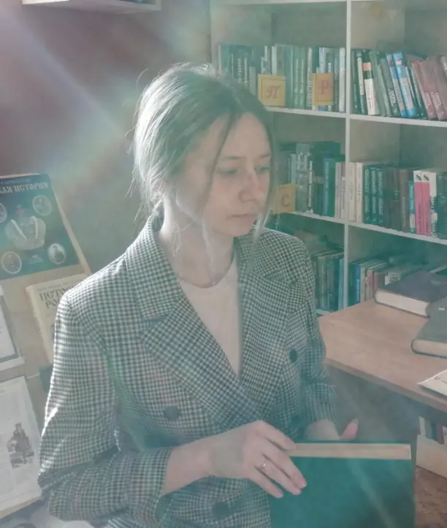
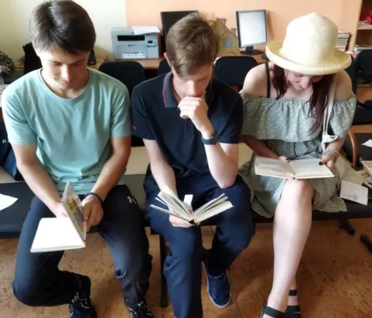
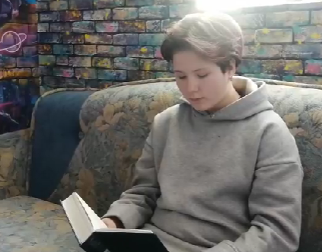
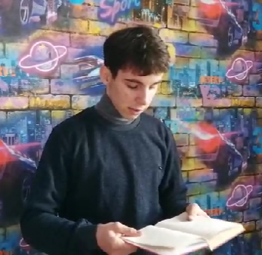
Подростки, молодёжь здесь читает, общается, участвует в акциях и мероприятиях библиотеки. И зачастую это происходит только потому, что это можно сделать по пути из дома в школу или наоборот – это удобно. Спрятаться в книжке от неприятностей и холода, сделать «домашку», распечатать «курсач». Иногда просто зайти погреться в уют и тепло и поделиться новостями с библиотекарями.

Slide 3
Осуществляем хранение и предоставление доступа к информации.
Как на печатных, так и на цифровых носителях. И здесь важна шаговая доступность для жителей микрорайона.
Популяризация книги и чтения.
Читающий ребёнок – это, в будущем, думающий взрослый. Поэтому мы активно сотрудничаем с детским садом и родителями дошкольников.
И никто из них не повезёт ребёнка в библиотеку в соседний микрорайон… Мы спрашивали. Это дополнительные расходы денег и «некогда».
И это касается практически всех сфер деятельности библиотеки.
Только в шаговой доступности актуальны:

Slide 4
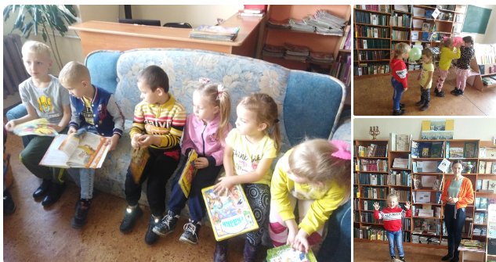
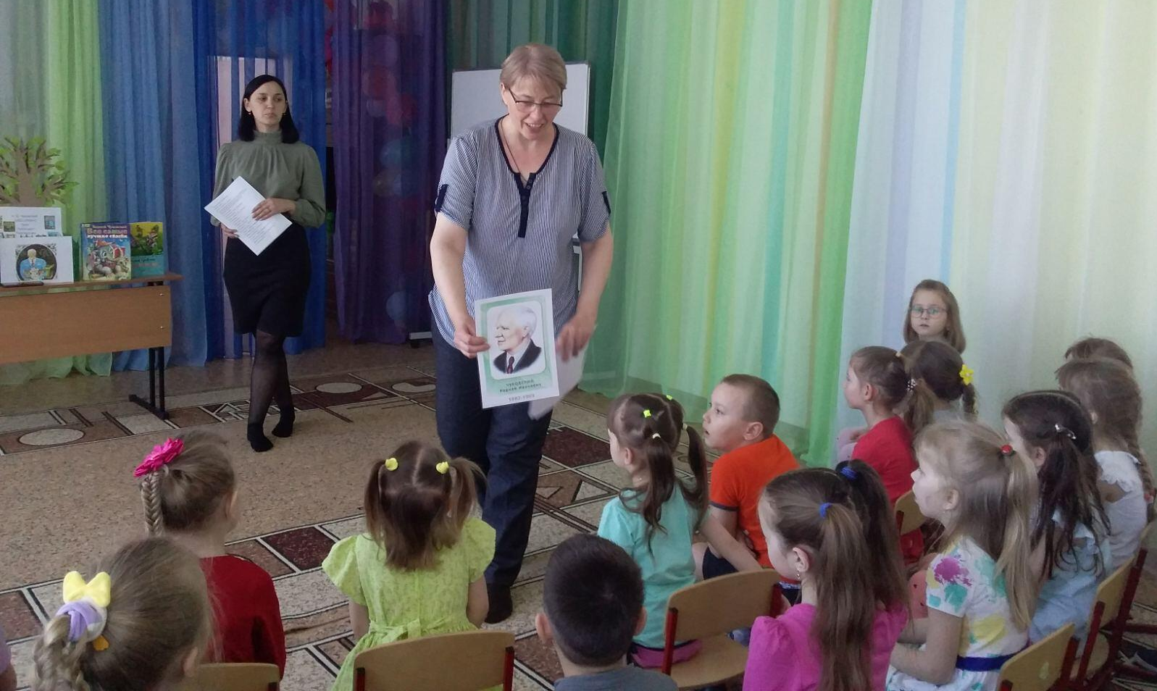

Slide 5
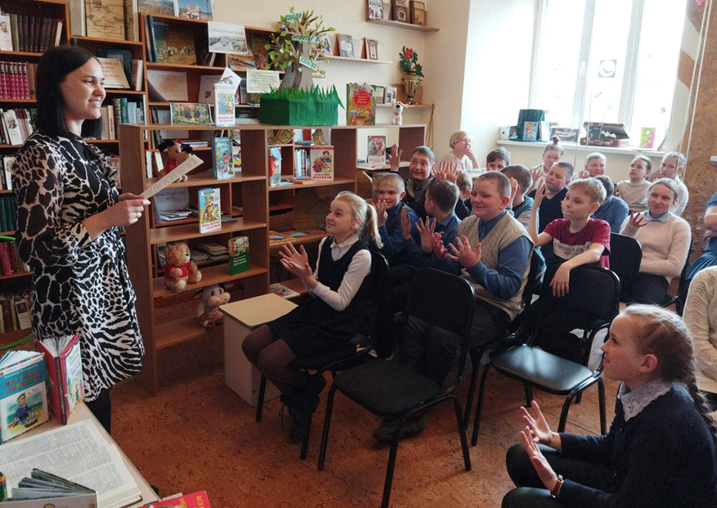
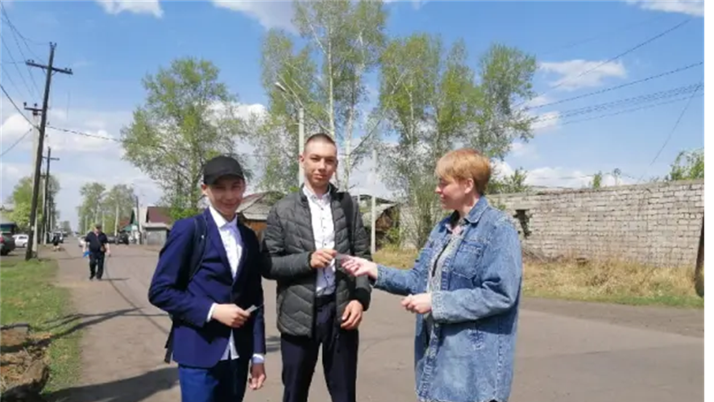
ИНФОРМАЦИЯ и ещё раз ИНФОРМАЦИЯ!!!
И положительные эмоции.
И повод развиваться
Для любого возраста, в любую погоду – рядом!!!

Slide 6
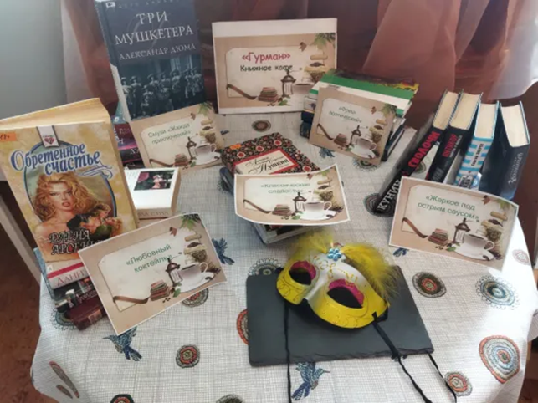
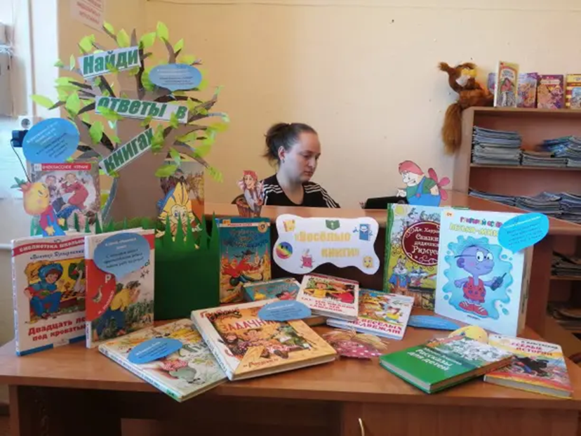
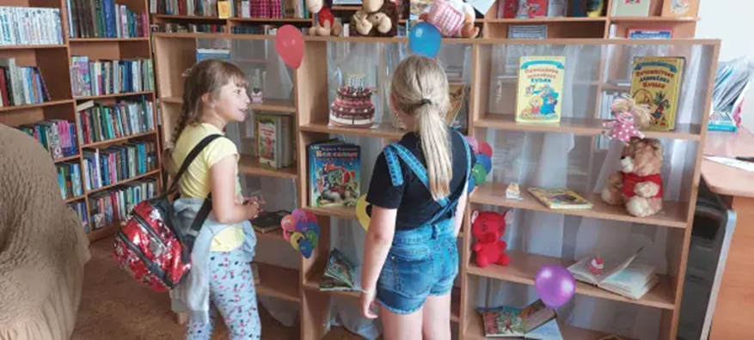
Необычные выставки мотивируют прочитать что-нибудь новенькое!

Slide 7
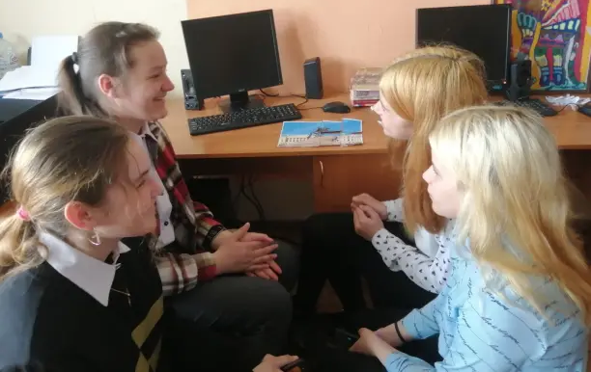
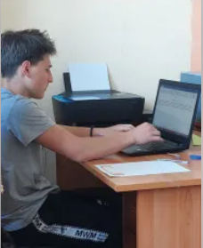
Библиотека - ресурсный центр.
Не совсем про чтение. Снять копию документа, получить услугу по заполнению анкет в разные инстанции. Можно не только воспользоваться бесплатным выходом в интернет с библиотечного компьютера, но и научиться им пользоваться. Это очень актуально для тех, для кого даже электронная запись ко врачу неожиданная проблема. А здесь мы и записаться куда надо поможем, и документы откопируем-отсканируем, и по электронке их отправим, и как это делать самостоятельно – научим.
И не надо к сканированию за 11 рублей тратить ещё 50 на дорогу в другой микрорайон и отдельное время. Может для кого-то это мелочи, но для большинства живущих здесь людей – очень удобно и очень важно!
Сюда можно обратиться с просьбой распространить информацию или получить информацию.

Slide 8
ПЕРИОДИКА.
Даже в условиях, когда как будто бы абсолютно все издания имеют свои сайты, бумажные газеты и журналы — это востребованная практика чтения. Она привычна на людей старшего поколения, она доступна детям и младшим подросткам (они довольно редко читают сетевую периодику).
СПРАВОЧНИКИ.
У любой справочной системы, будь то советская энциклопедия, словарь Брокгауза и Ефрона или новейшая цифровая поисковая система, есть одна особенность: она не нужна для постоянного использования. И есть ещё одна особенность — не всегда человек может разобраться в том, как и для чего её можно использовать, поэтому библиотека — это место, куда логично идти с вопросом и рассчитывать, что её сотрудники смогут помочь найти на него ответ. Найдут его или подскажут, где и как искать. К этой теме примыкает ещё одна — поиск информации о том, что происходит в городе

Slide 9
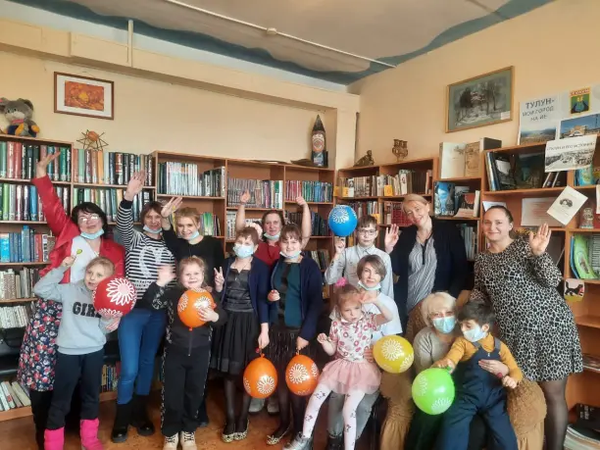
Работаем - по возможности - с людьми с ОВЗ

Slide 10
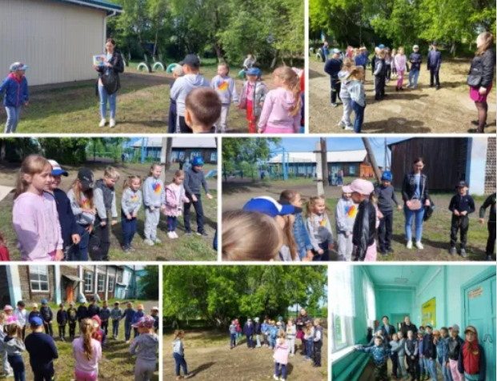
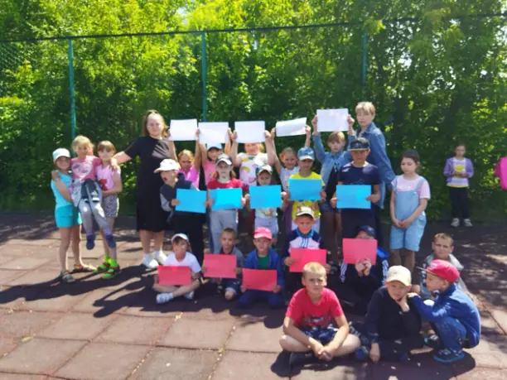
Много работаем с детьми
и молодёжью.
В том числе и в периоды каникул.
А это означает занятость детей полезным делом!

Slide 11
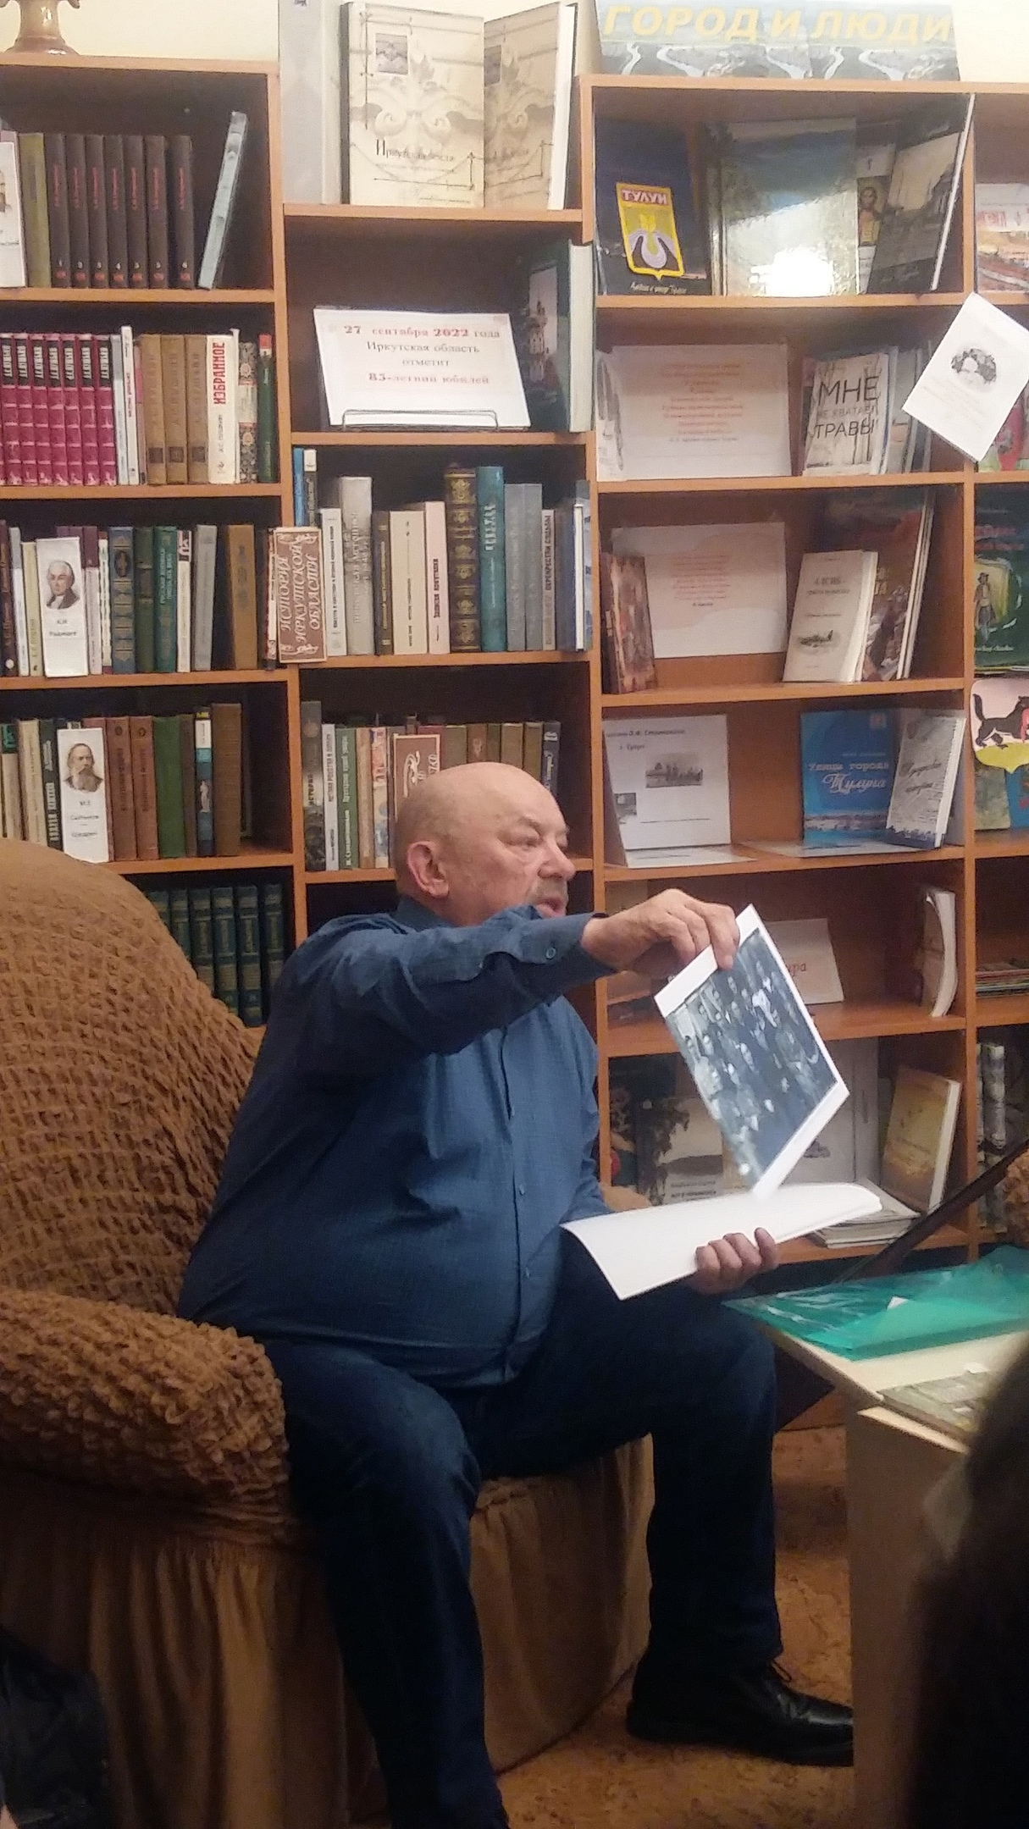
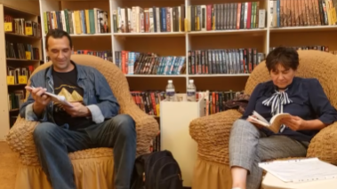
Встречи с интересными людьми (писателями, представителями власти, психологами, просто людьми – профессионалами своего дела, которые делятся знаниями и опытом.

Slide 12
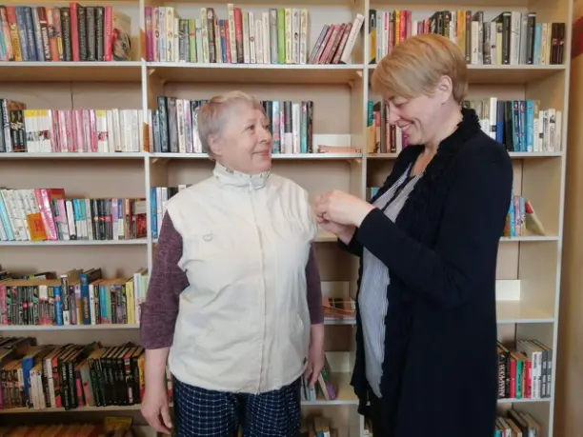
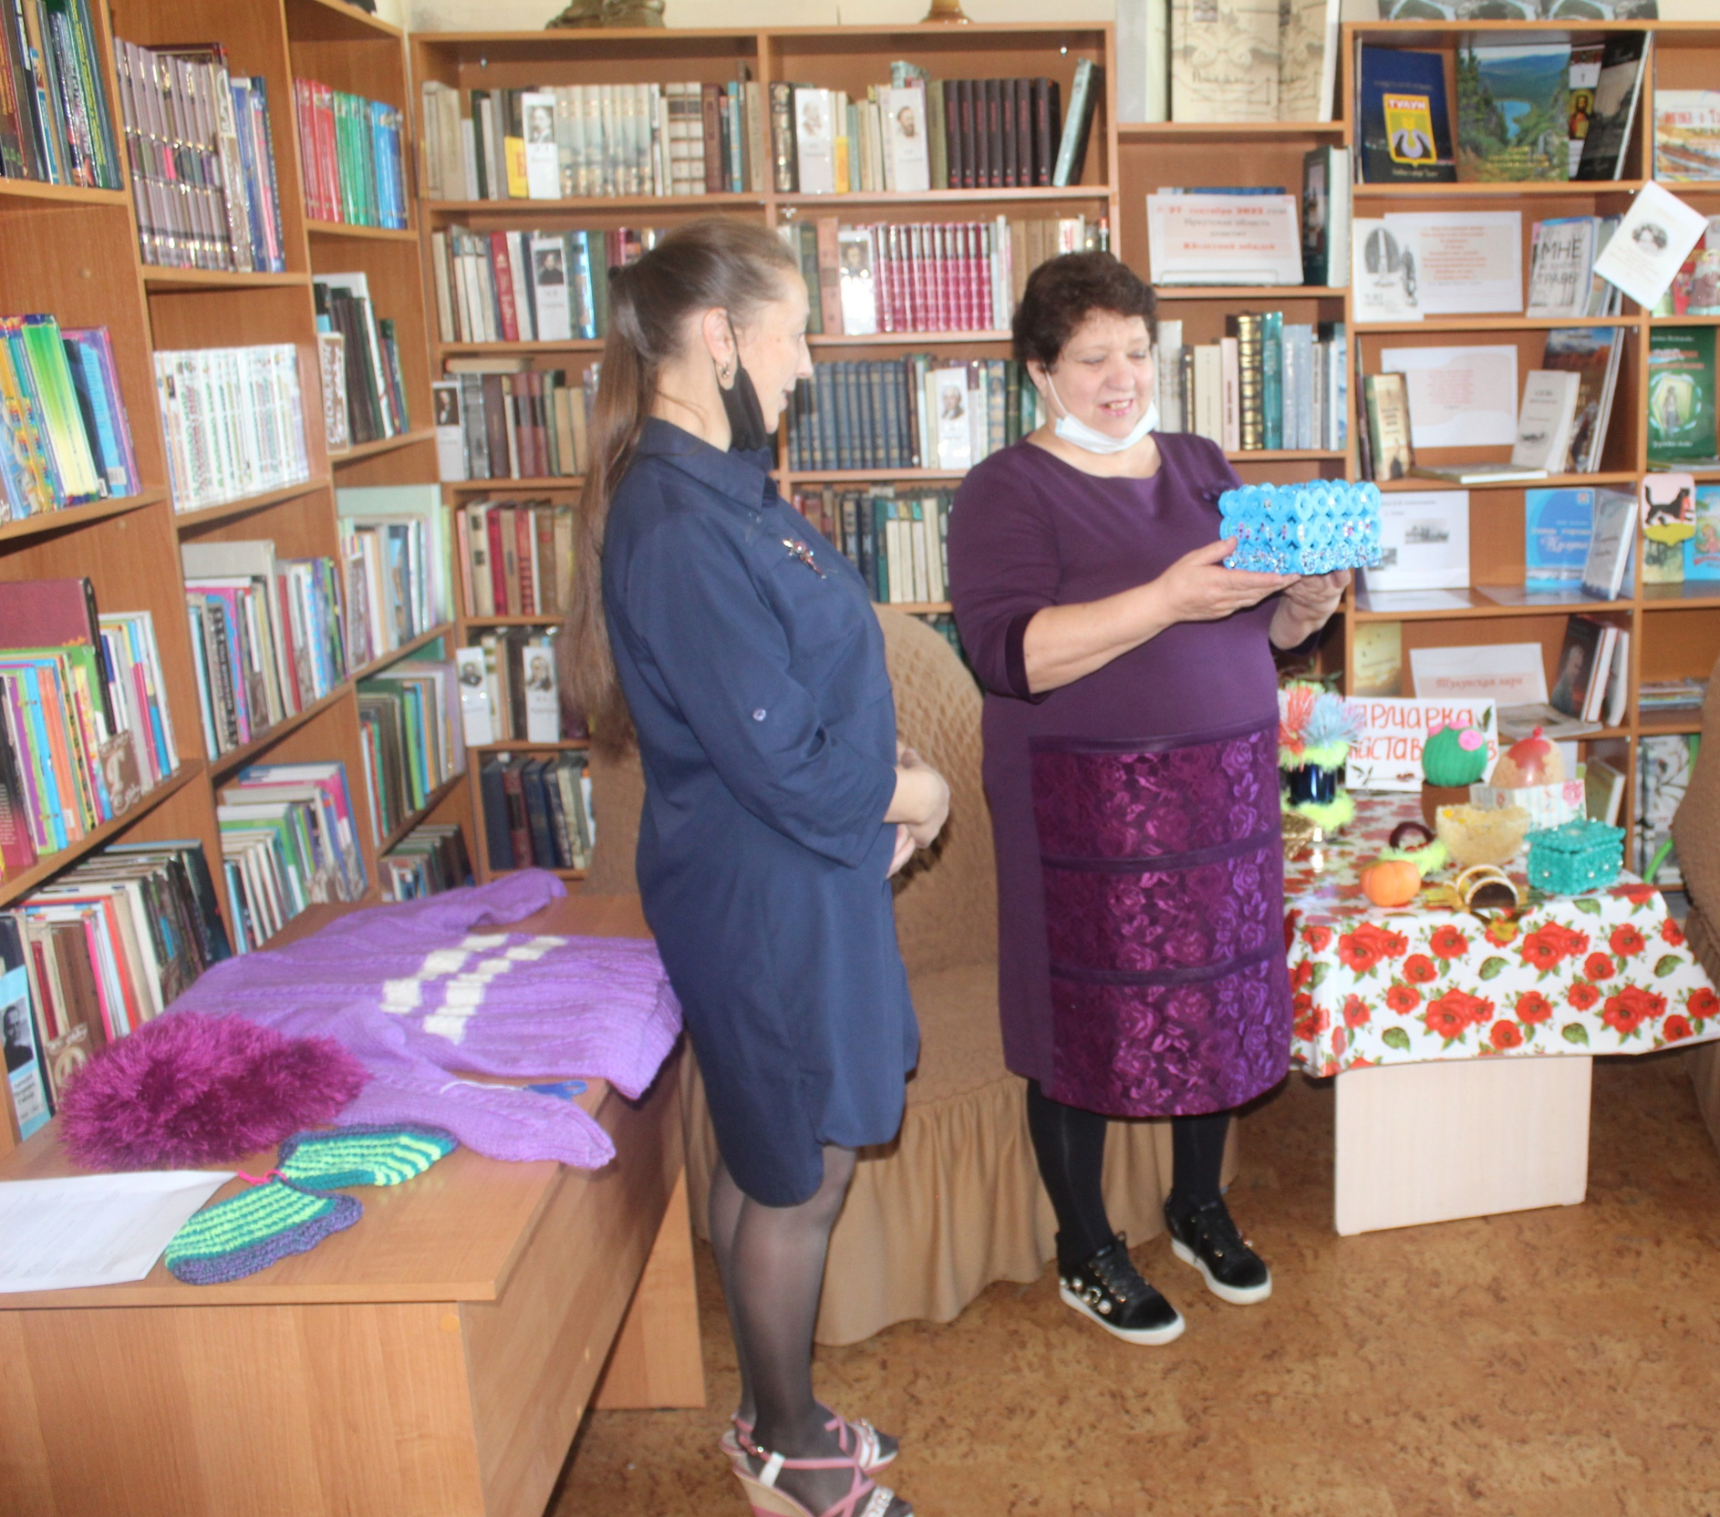
Не последнее место занимает просветительская деятельность: от библиотечных занятий до литературных квестов, от экскурсий по окрестностям до экологических акций и праздников, но могут в афише быть и выставки, и концерты, и лекции, и собрания. Пространство удобное, доступное и располагающее к общению

Slide 13
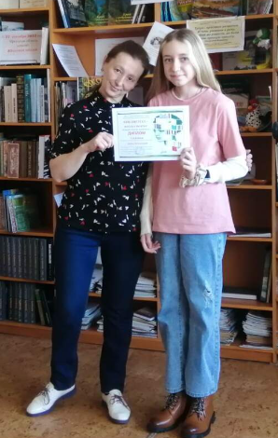
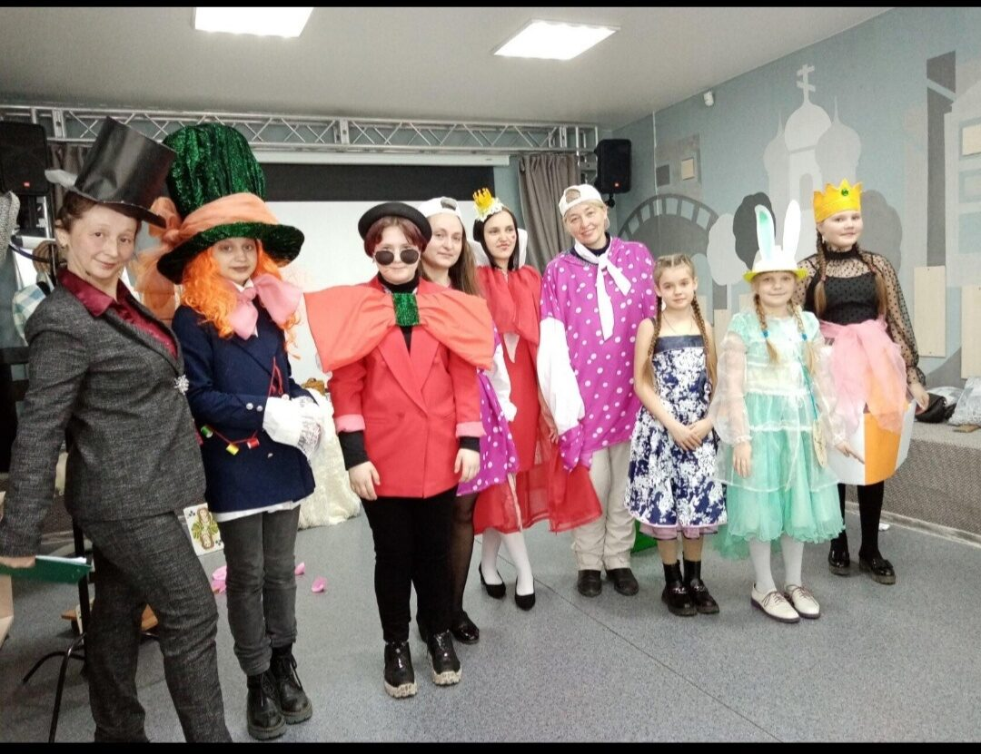
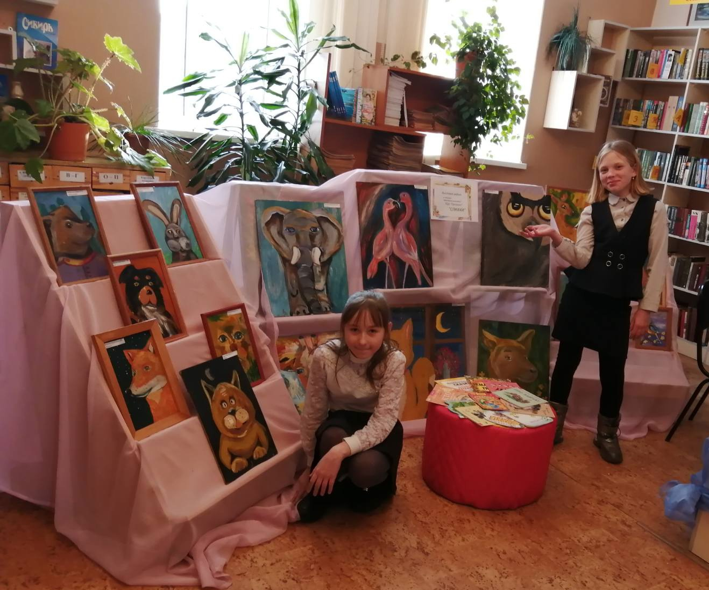
Здесь мы ищем таланты,
а они находят себя,
друг друга и
учатся общаться с окружающим миром при помощи своего творчества и библиотеки!

Slide 14
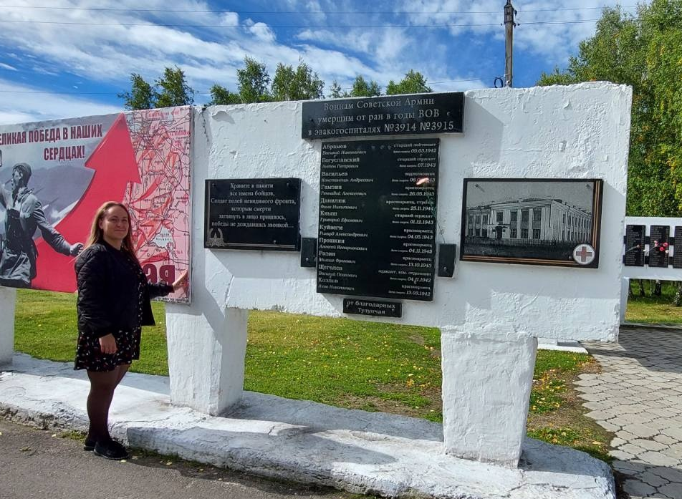
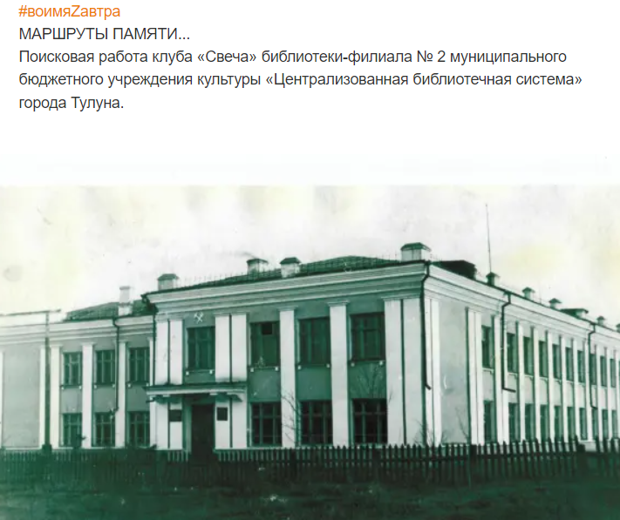
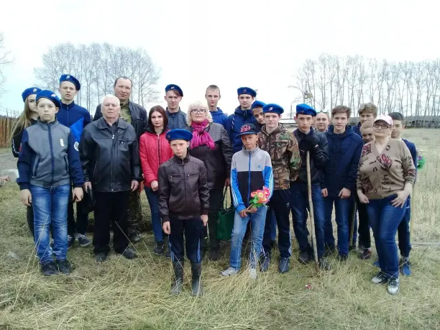
Библиотека, как информационный краеведческий ресурс.
Наша библиотека сохраняет и собирает архивы: документы, информацию, вещи. Библиотека каждого микрорайона практически создаёт его историю. Это удивительная, но очень востребованная, уникальная её функция. У нас постепенно собирается хороший материал, мы уже водим экскурсии по микрорайону, который можно назвать колыбелью Тулуна как города.
Никто другой заниматься историей микрорайона «Железнодорожник» не будет!

Slide 15
В каждом микрорайоне маленького города, в каждом квартале спального района большого города, нужна библиотека, которая расположена очень близко: даже на первом этаже жилого дома и объединяет в себе привычные для горожан функции, например, здесь можно почитать свежую прессу или новинку в толстом литературном журнале. Или есть интересные книги, журналы по рукоделию, диски с фильмами и музыкой, настольные игры — всё то, что люди берут на время, потому что это не требуется для частого использования, либо неудобно в хранении. Или просто срочно снять копию документа. Или просто интересно и полезно провести время со своим ребёнком

Slide 16
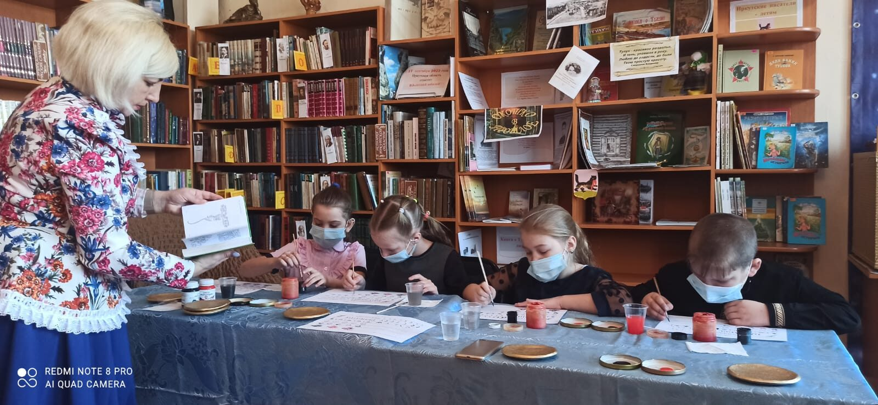
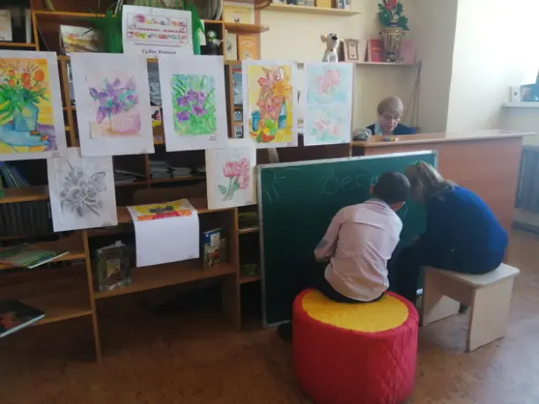
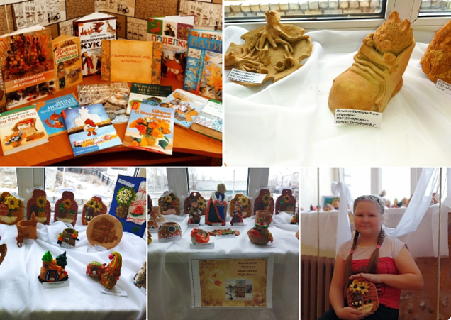

Slide 17
Здесь есть стеллаж буккроссинга: жильцы района меняются книгами;
Здесь проходят выставки местных умельцев и коллекционеров;
Здесь площадка взаимодействия различных организаций города: образовательных, общественных, как с жителями, так и между собой.
Мир гармоничен. В нём не бывает пустоты. Поэтому когда уходит культура – приходит хаос, люди чувствуют себя ненужными и приходит криминал и прочие трудноизлечимые болезни общества. Это работает именно так: в каждом маленьком микрорайоне и квартале должен быть очаг культуры и «правильной» информации.
И никто со стороны не сможет и не захочет заниматься этой работой в том же объёме и с тем же желанием!!!

Slide 18
Спасибо за внимание!

